Slide 1
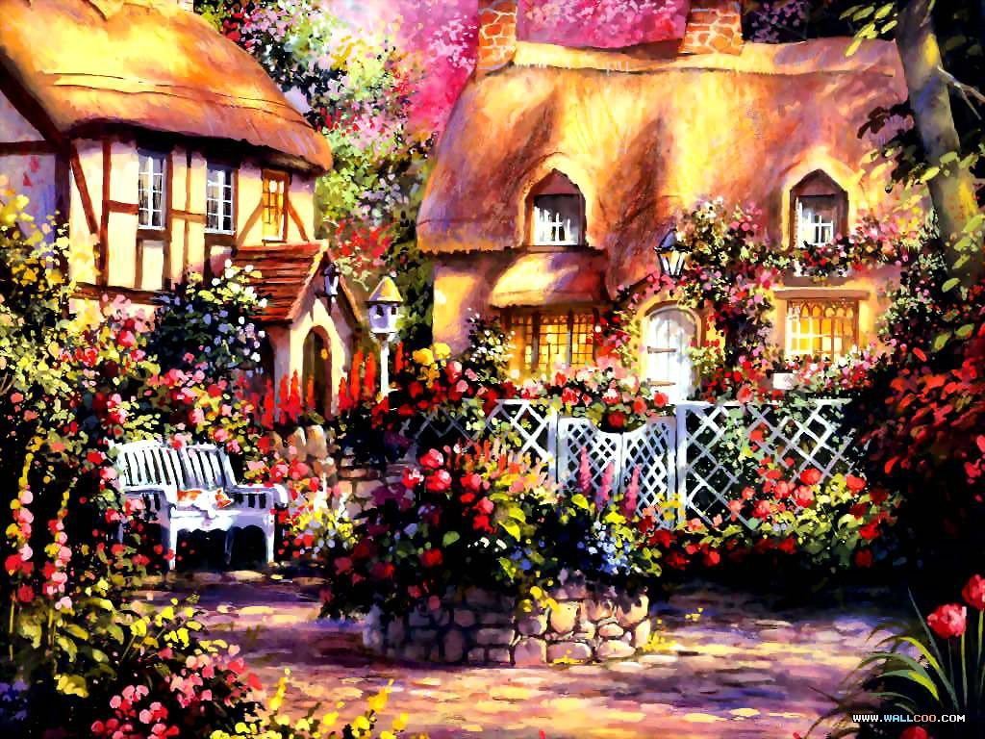
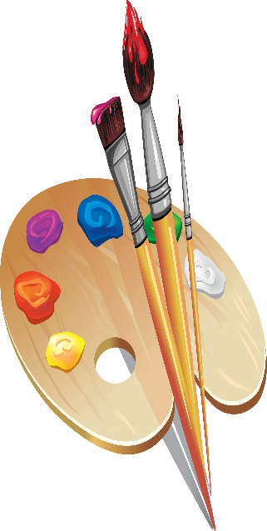
КАКИЕ БЫВАЮТ ДОМА?

Slide 2
ДОМА БЫВАЮТ ДЕРЕВЯННЫЕ

Slide 3
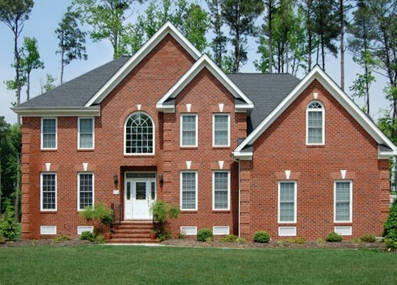
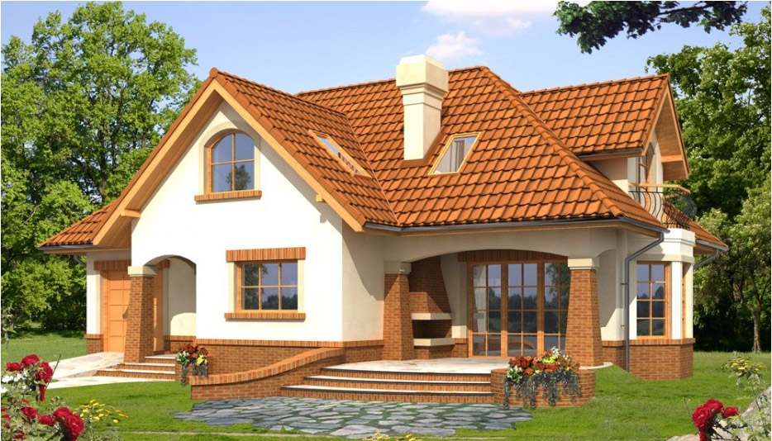
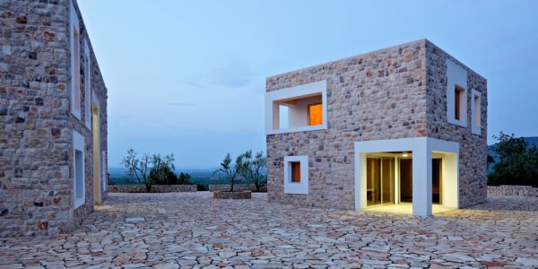
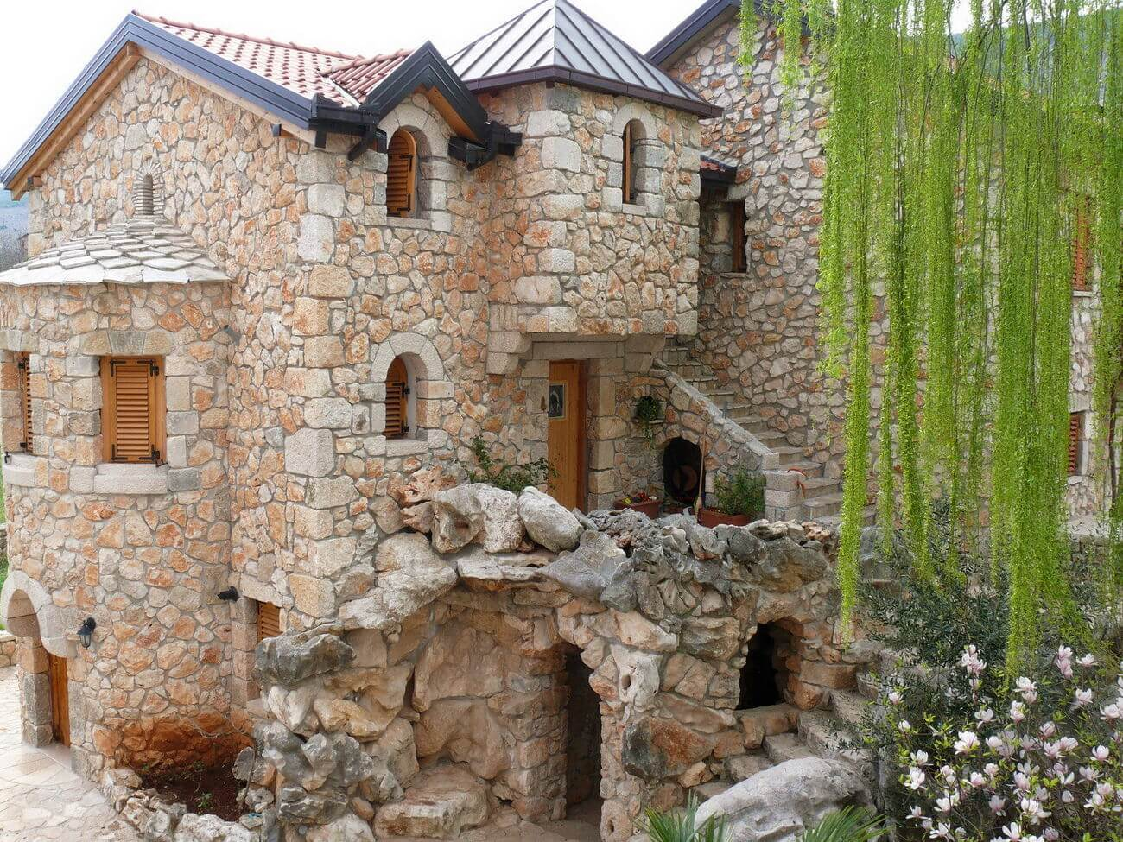
ДОМА БЫВАЮТ КИРПИЧНЫЕ И КАМЕННЫЕ

Slide 4
ДОМА БЫВАЮТ ПАНЕЛЬНЫЕ

Slide 5
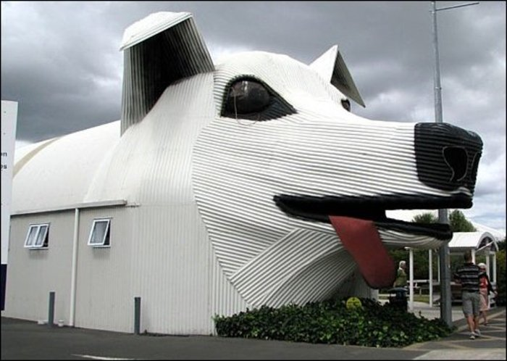
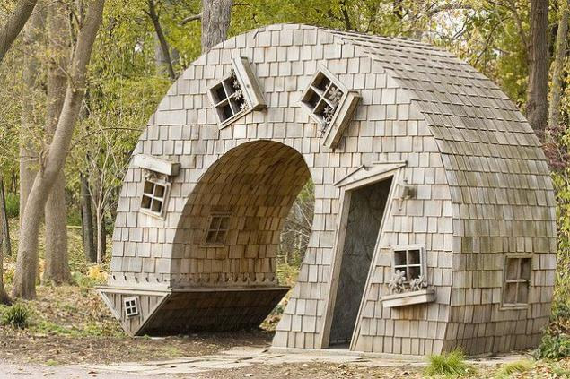
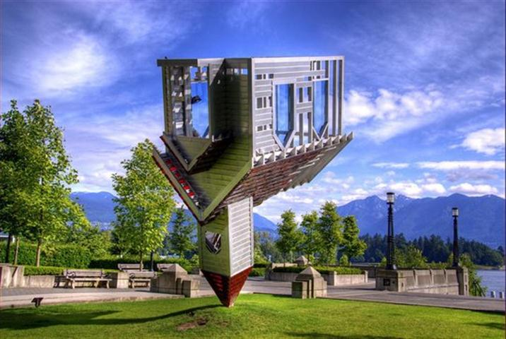
ДОМА БЫВАЮТ НЕОБЫЧНЫЕ

Slide 6
Пузырьковый дом Пьера Кардена во Франции

Slide 7
Дом-камень на севере Португалии

Slide 8
Дом-улитка в Болгарии

Slide 9
Дом-ботинок, США

Slide 10
Дом-раковина в Мексике

Slide 11
БЫВАЮТ ХИЖИНЫ

Slide 12
ДВОРЦЫ

Slide 13
И ОБЫЧНЫЕ ДОМА

Slide 14
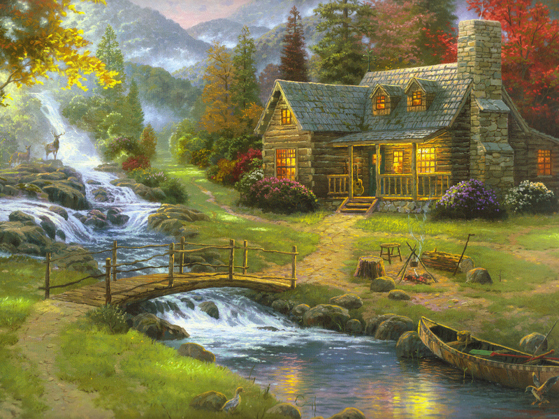
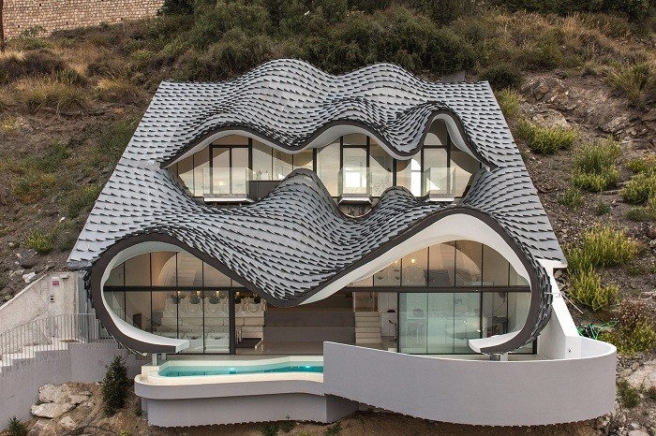
ДОМА БЫВАЮТ РАЗНЫЕ

Slide 15
НО ТЫ МОЖЕШЬ НАРИСОВАТЬ СВОЙ УНИКАЛЬНЫЙ ДОМ
ИСПОЛЬЗУЙ СВОЮ ФАНТАЗИЮ!
ТВОРИ КРЕАТИВНО!
МЫСЛИ ПОЗИТИВНО!

Slide 16
БЕРИ КРАСКИ, КИСТИ И АЛЬБОМ

Slide 17
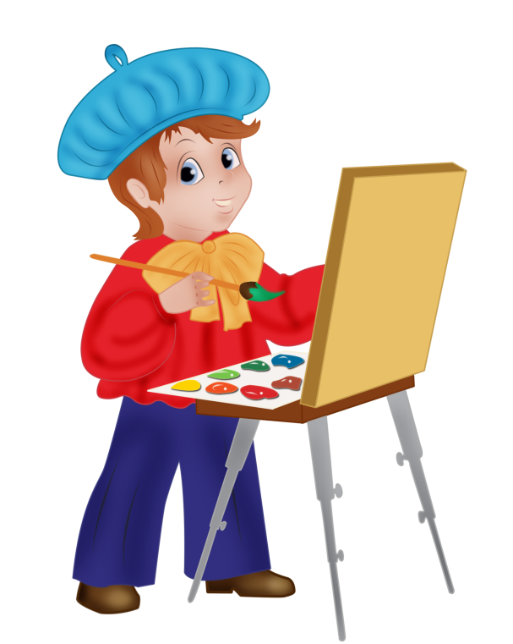
И У ТЕБЯ ВСЁ ОБЯЗАТЕЛЬНО ПОЛУЧИТСЯ!

